Slide 1
NSArray
NSDictionary 第一个元素
name = “Bob”
age = 19
NSDictionary 第二个元素
name = “Jonny”
age = 20

Slide 2
归档／序列化
归档对象
归档文件(xxx.bin)
反归档／反序列化

Slide 3

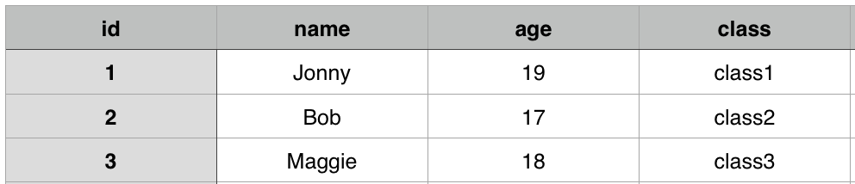
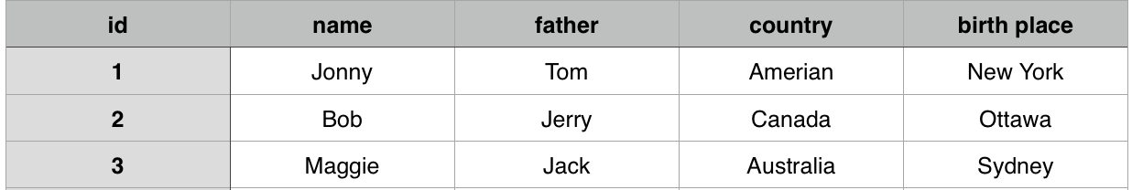
数据库 personDB.db
表一：person
表二：details
表三
……

Slide 4
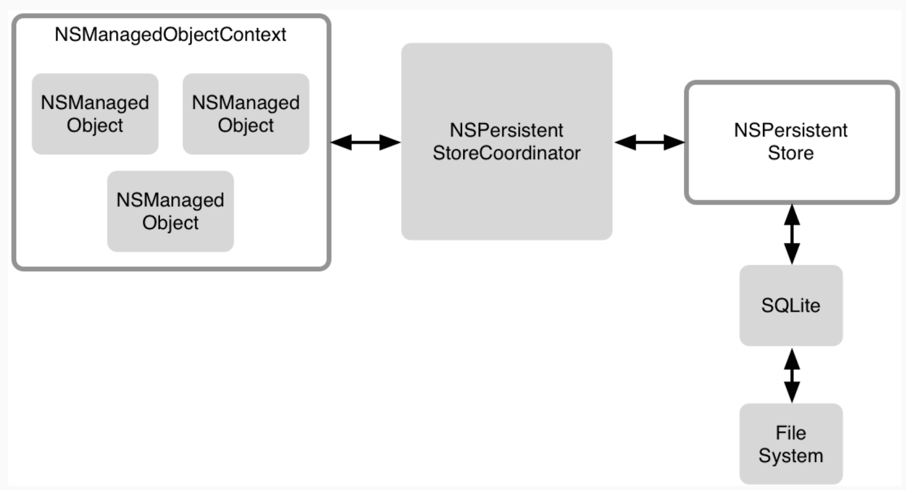
被管理对象上下文
——增、删、改、查
持久化存储
——管理和SQLite的实际交互
持久化存储协调器
——被管理对象和数据之间的桥梁
被管理对象
——相当于数据库中的表
数据库
NSFetchRequest:相当于sql语句
NSPredicate:sql中where部分
文件系统
data model(数据模型文件.xcdatamodel):相当于数据库文件;
数据模型对应OC中的NSManagedObjectModel(被管理的对象模型类):管理数据库中的所有“表”

Slide 5
目标：使用Core data解决方案中的NSFetchedResultsController控制器来控制table view的数据显示
实现功能：好友的插入、查询、删除和更新
准备工作：
1. 创建工程，选择“User Core Data”选项
2. 导入<CoreData/CoreData.h>
3. 添加Entity(实体),并添加属性、设置属性的类型
4. 创建被管理对象类(NSManagedObject)

Slide 6
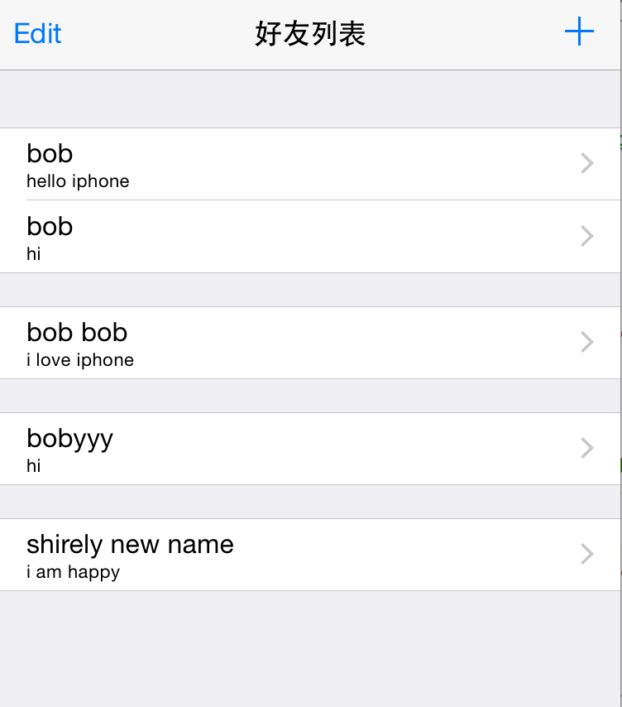
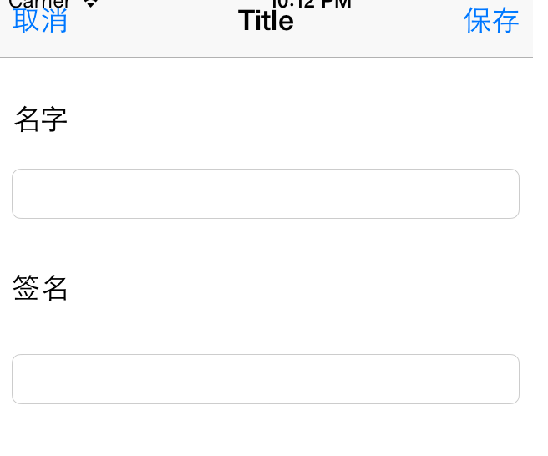
功能一：添加／插入好友记录
1. ContactTableViewController
2. AddContactViewController
点击”+”按钮

Slide 7
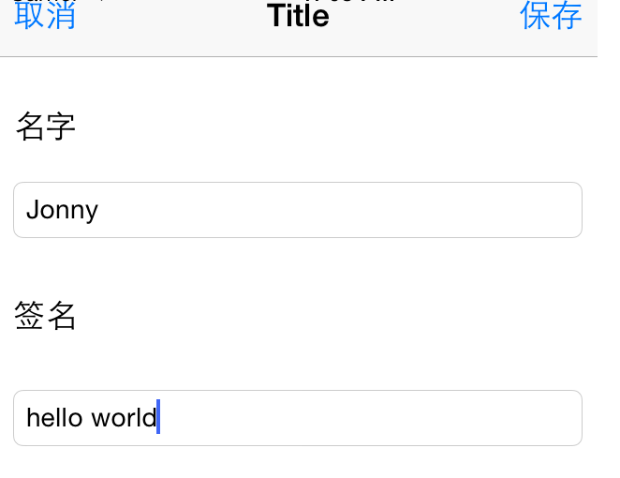
功能一：添加／插入好友记录
2. AddContactViewController
点击”保存”按钮
1. 保存到sqlite
步骤1. 在类2中，实现第2个类中的save点击函数
1.1 从结果控制器中获取一个空的模型对象
1.2 将用户输入的名字和签名赋值给该空对象
1.3 使用上下文将赋值完毕的模型对象保存到数据库文件中
1.4 退出当前控制器

Slide 8
功能一：添加／插入好友记录
2. AddContactViewController
点击”保存”按钮
2. 结果控制器监听到sqlite的变化
步骤2. 在类1中，实现“结果控制器”中的四个协议方法
2.1 实现针对行的监听方法(此时type为insert)
2.2 实现针对section的监听方法(此时type为insert)
2.3 实现“结果控制器”将要发生变化的监听方法
2.4 实现“结果控制器”已经发生变化的监听方法

Slide 9
功能一：添加／插入好友记录
2. AddContactViewController
点击”保存”按钮
3. 更新table view界面
步骤3. 在类1中，实现table view中的三个协议方法
3.1 实现table view中返回行数的协议方法
3.2 实现table view中返回section的协议方法
3.3 实现table view中设置行的协议方法

Slide 10
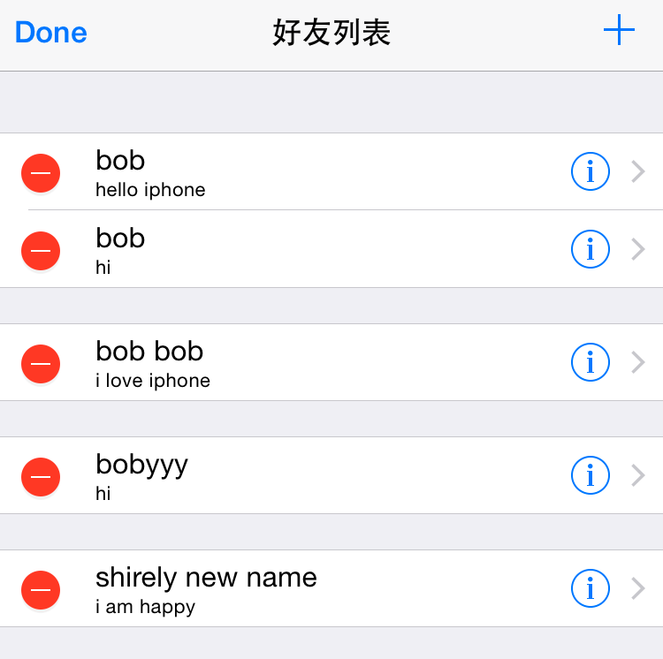
功能二：删除好友记录
1. ContactTableViewController
2. AddContactViewController
点击”Edit”按钮

Slide 11
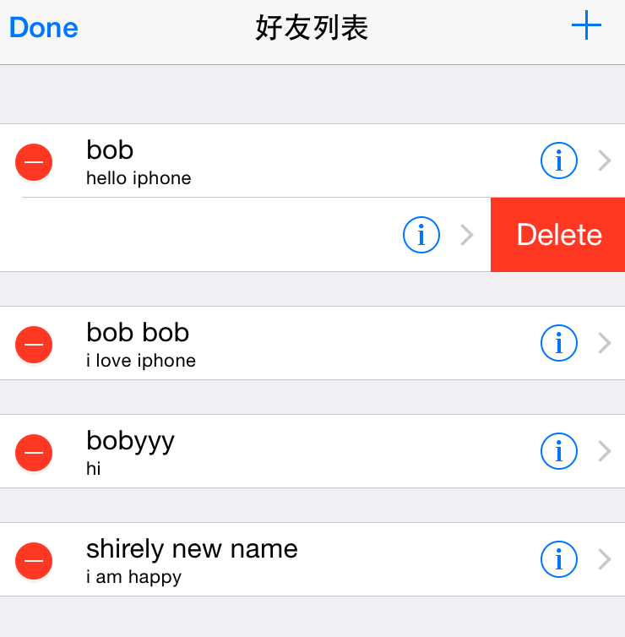
功能二：删除好友记录
1. ContactTableViewController
1. ContactTableViewController
点击”－”按钮

Slide 12
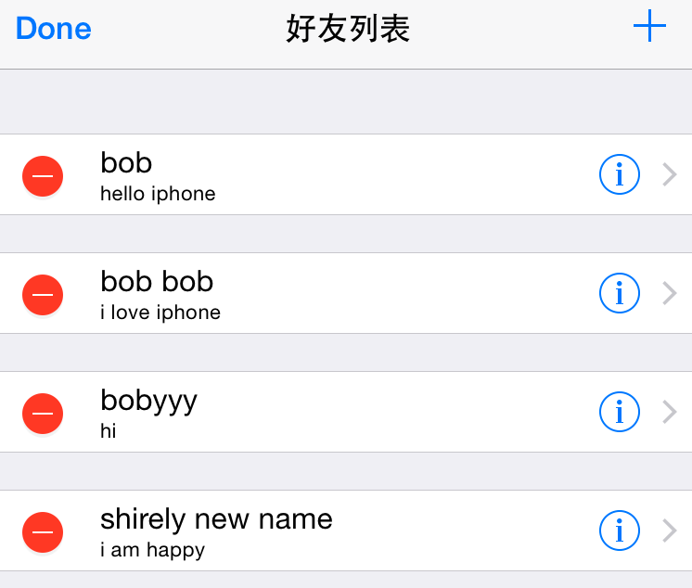
功能二：删除好友记录
1. ContactTableViewController
1. ContactTableViewController
点击
”Delete”
sqlite
步骤1: 当点击“Delete”时，在类1中，
1.1 实现table view的一个和编辑行有关的协议方法
1.1.1 通过”结果控制器“来获取被管理对象上下文
1.1.2 通过被管理对象上下文删除indexPath位置的对象
1.2.3 通过被管理对象上下文调用save函数，将数据从数据库中删除

Slide 13
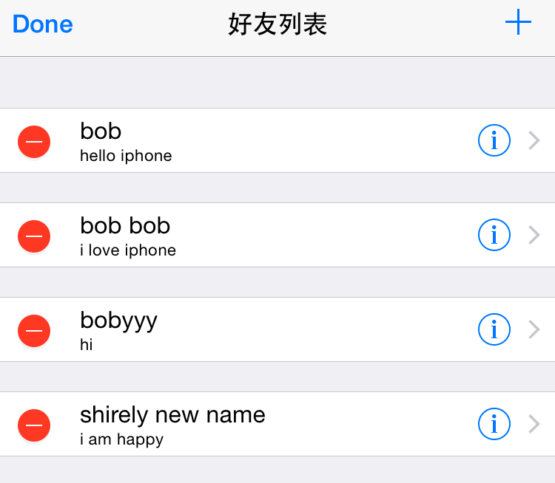
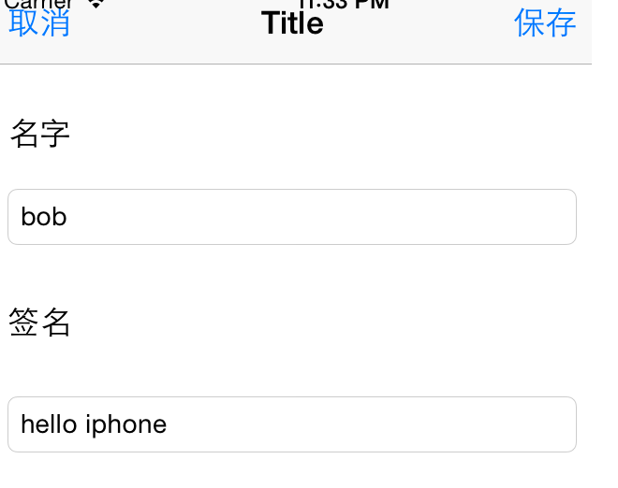
功能三：更新好友记录
1. ContactTableViewController
2. AddContactViewController
点击”i”按钮
步骤1: 在table view编辑状态下，当点击“i”按钮时，在类1中，
1.1 实现table view的一个和点击accessory按钮有关的协议方法
1.1.1 通过”结果控制器“来获取indexPath位置的Contact对象
1.1.2 创建类2的对象，并使用自定义的初始化方法，将上面获取的对象传给类2
1.2.3 从类1跳转到类2

Slide 14
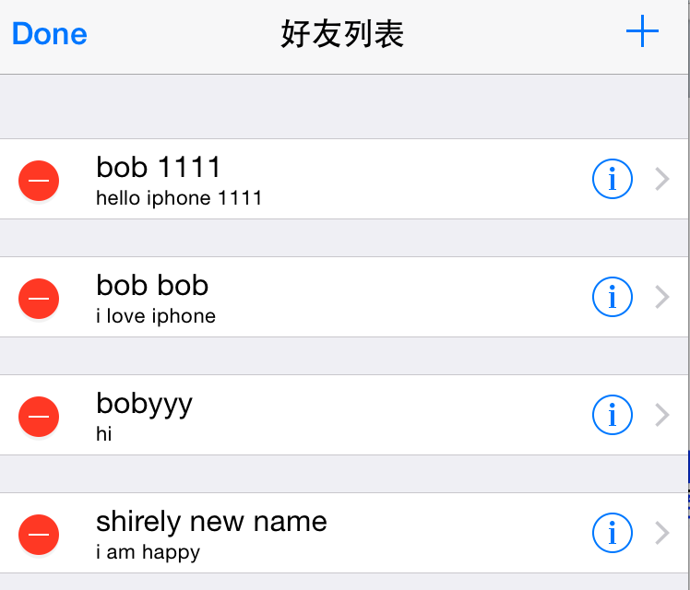
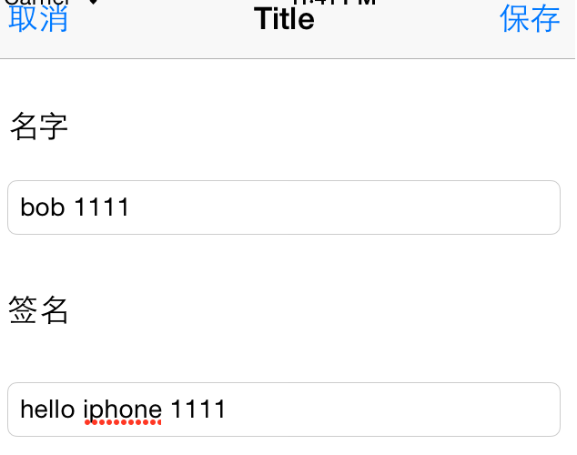
功能三：更新好友记录
1. ContactTableViewController
2. AddContactViewController
点击
”保存”
步骤2: 当点击”保存”时，在类2中，
2.1 添加save触发方法的逻辑
2.1.1 通过传入的contact对象是否为空，来判定是否是从编辑状态过来的； 如果contact对象为空，做插入操作；否则只做更新操作
sqlite

